Slide 1
LOGO
演讲技巧培训
PRESENTATION SKILLS TRAINING PPT
汇报人：PPTying
时间：20XX.01.01

Slide 2
影响演讲的因素是哪些？
01
如何进行演讲准备？
02
课
程
内
容
如何提高演讲技巧？
03
演练与点评
04
回顾与总结
05

Slide 3
LOGO
Part 01
影响演讲的因素是哪些？
What are the factors affecting the speech?
https://www.ypppt.com/

Slide 4
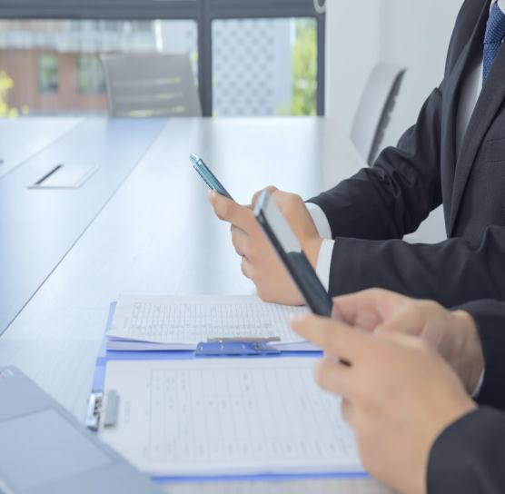
影响演讲的因素是哪些？
主体：
演讲者
客体：
听众
媒介：
有声语言/肢体语言/演示工具
时境：
场地/环境

Slide 5
LOGO
Part 02
如何进行演讲准备？
How to prepare for a speech?

Slide 6
如何进行演讲准备？
成功的演讲是以听众为中心，
而不是以演讲者为中心。

Slide 7
如何进行演讲准备？
演讲准备的步骤
确立目标：
明确、精简
内容组织：
SWAY技巧
听众分析：
谁/层次/人数/态度等
情景演练：
内容/方式/改进
材料收集：
尽可能多/有趣/逻辑性
临场准备：
仪表/自信

Slide 8
如何进行演讲准备？
结构技巧
联系技巧
论证技巧
生动技巧
Structure
Weaving
Adding Support
Yourself

Slide 9
演讲内容组织技巧（一）
Structure：结构技巧
概括演讲全部或部分内容
排列要点顺序，注意逻辑关联
引语
主题
过渡
总结
让听众明确你下面要讲的内容
回顾和概括所讲内容

Slide 10
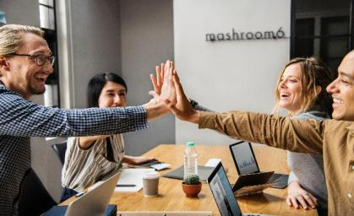
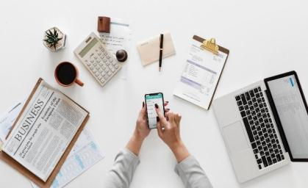
演讲内容组织技巧（一）
Weaving ：联系技巧
联系其他内容
联系自身或听众经历
联系听众的兴趣和需求
——联系演讲前后或演讲外的内容
——联系自身或听众经历
——联系听众的兴趣和需求

Slide 11
演讲内容组织技巧（三）
益处说明：特点——优点——益处
01
例证：给予事实或例子来证明你的观点
02
Adding Support
论证技巧
引证：引用数据、图表或权威的话来证明
03
类比：用比喻、拟人等来说明
04
PPT下载 http://www.1ppt.com/xiazai/

Slide 12
演讲内容组织技巧（四）
口语化
戏剧化
用自己熟悉的话
使用对话，模拟当时场景
问题化
简单化
把重点转换成问题，书面和口头
KISS--多用简单句
细节化
排比化
多用动词，描绘细节
可多用排比句式

Slide 13
准备演讲内容的两个魔术公式
魔术公式一：
过去——现在——将来
魔术公式二：
故事/经历/例子——观点——获得知识/唤起行动

Slide 14
练习一
自我介绍
上台后请先自报你所在的小组、部门、姓名，分别运用SWAY演讲内容的组织技巧。每人限时一分钟。

Slide 15
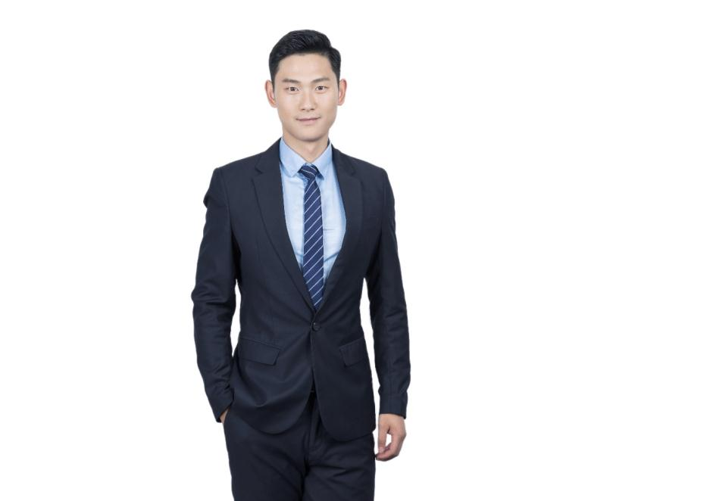
演讲的仪表
男士的衣着
西装以蓝色、灰色、米色为主。
衣服颜色越深，越显有权威。
最好是羊毛，其次是化纤、混纺。
衬衫颜色，白色、深浅色混合为最佳。
领带不要太长或太短。
衣着要平整，干净。
鞋要和衣着相配，袜子要深色。
头发要整齐，并在衣领外边。

Slide 16
演讲的仪表
女士的衣着
穿着要保守。
套裙会增强你的形象。
裙子的长度以稍过膝为宜。
珠宝配戴要合适。
鞋和衣服要配。
化装要保守一些。
发型要适合职业需要。

Slide 17
如何有效地克服紧张？
方法一
克服恐惧最好方法，除了练习，还是练习！
方法二
积极地思考，不断重复有正面意义的话词语
方法三
进行收缩和舒张肌肉的练习
方法四
充分深入的呼吸

Slide 18
LOGO
Part 03
如何提高演讲呈现技巧？
How to improve presentation skills?

Slide 19
如何有效地克服紧张？
=
+
演讲
演
讲

Slide 20
身体语言的组成
眼神
表情
手势
站姿
移动

Slide 21
身体语言的运用技巧（一）
永远记住要面对听众，避免出现死亡角度
位置活泼地变动，勿站着不动
不要挡住听众的视线
挺直地站立
脚尖朝向听众，两脚间距勿过大
站姿

Slide 22
身体语言的运用技巧（二）
与说话的内容相配合，勿表情呆滞
真心微笑（皮笑+肉笑+眼笑，不是假笑）
演讲前，可做个脸部体操
站姿
Notes:
https://www.ypppt.com/

Slide 23
身体语言的运用技巧（三）
眼神
目光停留在每个听众身上3-5秒钟，保持适度的暂停
回答听众问题时，应缓和地将眼神平均扫视全场
缓慢而平均地与现场每一个听众接触眼神

Slide 24
身体语言的运用技巧（四）
双手自然下垂在身体两侧，或交贴式放在身体前边，或者其他你认为舒服和恰当的方式
多用手掌少用手指
01
04
运用手势时，勿挡住与他人进行眼神接触
02
手势
05
忌IBM式、检阅式、受伤式、遮羞布式等或玩弄手中教具或纸张
充分伸展，勿动作过小
03

Slide 25
身体语言的运用技巧（五）
移动
—在开放的空间适当移动，配合眼神进行，有效地贴近听众，勿背对听众
—前后：向前=强化听众之感受力；向后=松驰缓和
—左右：调适、均衡或转换话题、对象等
—上下：站起来表示“正式”、“操之在我”；坐下来表示为了“较非正式”或“研讨”

Slide 26
声音的运用技巧
适度的音量，用真嗓
强调重点，不重要的跳过去
改变音调
变化说话的速度
在要点前后停顿一下或静场
激情与热情
避免口头禅、含糊吞音、拖腔

Slide 27
内容组织技巧
概括演讲全部或部分内容
排列要点顺序，注意逻辑关联
引语
主题
让听众明确你下面要讲的内容
回顾和概括所讲内容
过度
总结

Slide 28
结构技巧的原则
告诉他们你要告诉他们的内容
告诉他们
再告诉他们你已经告诉的内容

Slide 29
充分运用形体语言
站姿
永远要面对听众，避免出现死亡角度
手势
多用手掌少用手指，充分伸展，忌IBM式、检阅式、受伤式、遮羞布式
双脚
两脚间距同肩宽，勿过大或过小
移动
在开放的空间不断走动，有效地贴近听众，勿背对听众
表情
自然放松，真心微笑，忌呆滞

Slide 30
如何自信地开始？
FBM五步法
Foot
Body
Face
Eye
Mouth
迅速阔步，比平时快15%
昂首挺胸，伸直腰杆
表情放松而和谐
寻找一两个亲切的面孔
对着后排的听众大声开口

Slide 31
要记住：
你的形象可能会比你想象的好！
专注于此时此地，此情此景！
只有你想讲，你才能讲好！

Slide 32
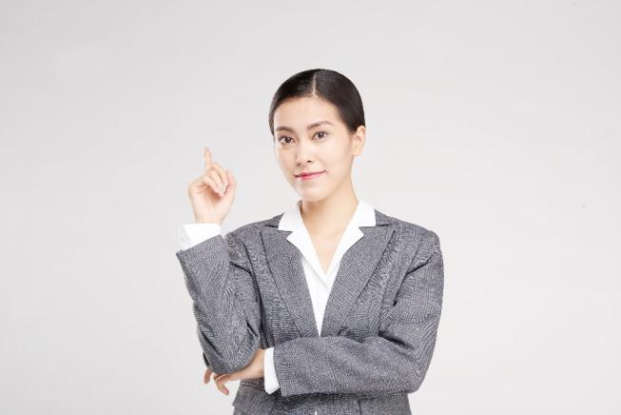
练习二
一分钟练习
上台后请先自报你所在的小组、部门、姓名，然后再说出你培训的感受。运用前面所学的技巧。每人限时一分钟。

Slide 33
关于眼神的运用
演讲的眼神：
正视、注视、虚视、环视、侧视
和每个人交流的时间：
？？秒种

Slide 34
练习二
目光练习
每组15分钟，在演讲中注视每个人5秒钟，再转向其他人。避免象电风扇一样按顺序看。

Slide 35
如何运用声音？
音量比平时略高，忌单调或太高
语气的抑扬变化
重音：根据需要来强调
语速：要注意短语间/段落间/句间/重点词前的停顿
填充词：注意自己的口头禅
清晰地发音，忌含糊吞音

Slide 36
如何应对演讲中的问题?
?
卡壳了，怎么办？
听众提问，不会回答怎么办？
仪器出现故障怎么办？
听众私下说话怎么办？
你一上台就摔了一跤怎么办？
……………怎么办？

Slide 37
LOGO
Part 04
演练与点评
Drill and comment

Slide 38
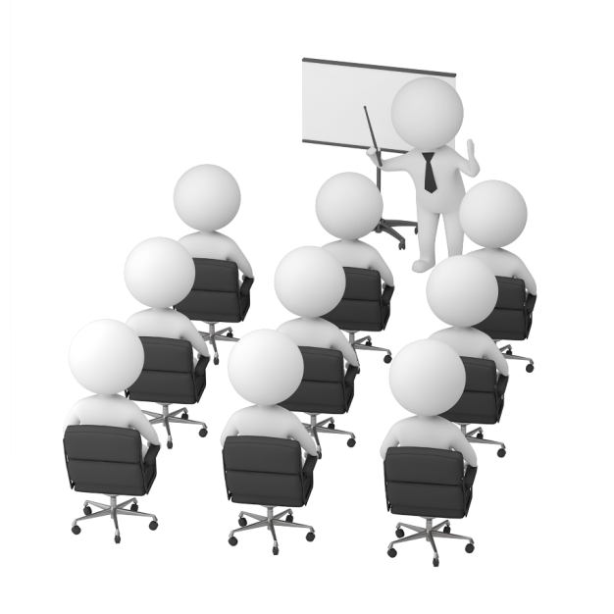
命题演讲
题目
讲述你生命中经历的一件成功而难忘的事，这件事给了你什么启发、经验和信念？
每人限时：3分钟！

Slide 39
LOGO
Part 05
回 顾 与 总 结
Review and summary

Slide 40
成功演讲的秘决
足够的清晰!!!
足够的依据!!!
足够的激情!!!

Slide 41
成功演讲的长期策略
方法
表现
最好的学习方法是教你要学的东西！
抓住一切机会，实践！实践！再实践！

Slide 42
克服当众说话的恐惧，对于我们做任何事都会有极大的潜移默化的功效。战胜当众说话的恐惧，会使我们脱胎换骨，进入更丰富、更圆满的人生。
——（美国）戴尔•卡耐基

Slide 43
LOGO
感谢聆听

Slide 44
10000+套精品PPT模板全部免费下载
PPT营
www.pptying.com
Notes:
模板来自于 https://www.pptying.com 【PPT营】

